Slide 1
人脑核磁共振影像海马体结构检测与分割
—— 2的十次方

Slide 2
目录
Contents
第一章
项目情况概述
第二章
问题分析与解决方案
第三章
技术路线及实现方案
第四章
人员组织框架

Slide 3
Part 01
项目情况概述

Slide 4
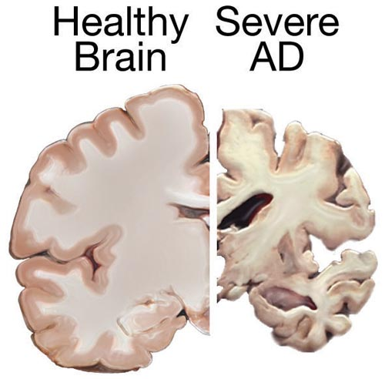
项目背景
阿兹海默症的早期临床表现为脑部海马体萎缩，医生可通过核磁共振技术对患者脑部进行三维造影，继而基于影像分析进行诊断以及相关治疗方案的设计。 在判断海马体是否萎缩时，医生通常需要对海马体结构进行分割，并进行形状和体积分析。
然而海马体尺寸小、形状不规则并因人而异，且在常规核磁共振影像 下与周边组织结构对比度低，边界不清晰甚至不连续。非具备多年临床经验的影 像科医生难以进行精准分割。
因此，基于人工智能的辅助分析技术已成为医学界乃至全社会重点关注的问题。

Slide 5
Part 02
问题分析与解决方案

Slide 6
问题分析
（1）数据读取分析
如何将MRI图像读入到神经网络中进行训练；
海马体的大小相对于其他背景来讲过小，导致正样本的数量严重缺少，使得出现正负样本不均衡的问题，使得出现正负样本不均衡的问题该如何处理；
在不同的核磁共振影像下，可能是由于不同设备、个体不同等原因，在数据分布上也不一致，使得在送入神经网络模型前需要对数据进行直方图均衡化再放大的操作；
在不同的核磁共振影像下，可能是由于不同设备、个体不同等原因，在数据分布上也不一致，使得在送入神经网络模型前需要对数据进行直方图均衡化再放大的操作;
（2）分割模型设计
如何设计一个高效的网络，能在小正样本数据集上有良好的分割效果，并且在时间效率上也比较高；
设计一个Cost Function来有效的训练、评估模型的优良程度，使得模型最终结果最优。

Slide 7
解决方案 – 设计模型
我们改进了原始的U-Net模型作为我们的分割网络模型。因为U-Net网络较于“轻便、简洁”适用于小数据集上的图像分割，与此同时它也具有分割速度快的特点，所以U-Net经常用处医疗影像的分割。
我们将原始的2DU-Net改进成3D的模型，目的是为了充分利用MRI影像的空间信息，3D信息有利于神经网络模型提取更多更有效的特征（Feature）。
由之前数据探索阶段确定的海马体大小，以及采样数据大维度，我们修改了U-Net的网络结构，我们使用的是我们使用了三个梯度的网络结构，再每一个梯度中我们增加了更多的Convolution层来提取更多的特征，我们也修剪了各层的feature map 的个数以适应我们项目的要求。

Slide 8
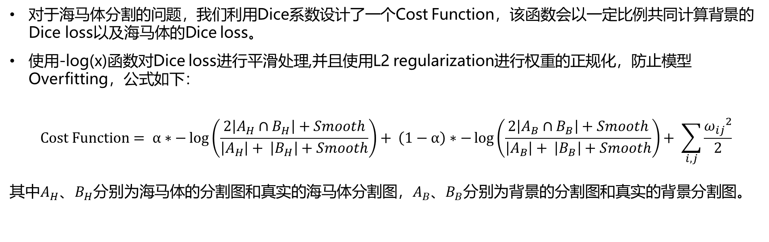
解决方案 – 损失函数设计
对于海马体分割的问题，我们利用Dice系数设计了一个Cost Function，该函数会以一定比例共同计算背景的Dice loss以及海马体的Dice loss。
使用-log(x)函数对Dice loss进行平滑处理,并且使用L2 regularization进行权重的正规化，防止模型Overfitting，公式如下：
$$Cost Function= α∗−\log\left(\frac{2\left|A_{H}∩B_{H}\right|+Smooth}{\left|A_{H}\right|+ \left|B_{H}\right|+Smooth}\right)+ \left(1−α\right)∗−\log\left(\frac{2\left|A_{B}∩B_{B}\right|+Smooth}{\left|A_{B}\right|+ \left|B_{B}\right|+Smooth}\right)+ \sum_{i,j}{\frac{{ω_{ij}}^{2}}{2}}$$
其中$A_{H}$、$B_{H}$分别为海马体的分割图和真实的海马体分割图，$A_{B}$、$B_{B}$分别为背景的分割图和真实的背景分割图。

Slide 9
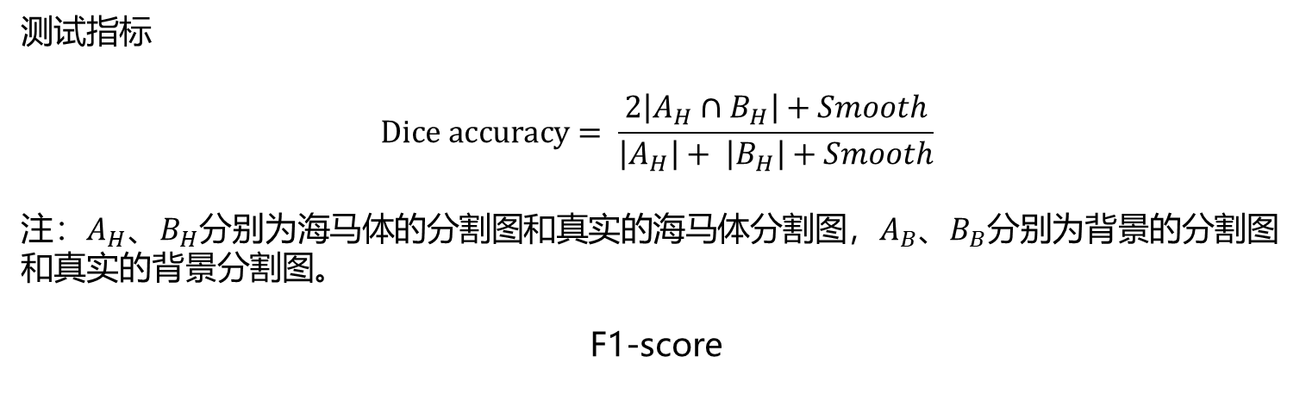
解决方案 – 测试指标制定
测试指标
$$Dice accuracy= \frac{2\left|A_{H}∩B_{H}\right|+Smooth}{\left|A_{H}\right|+ \left|B_{H}\right|+Smooth}$$
注：$A_{H}$、$B_{H}$分别为海马体的分割图和真实的海马体分割图，$A_{B}$、$B_{B}$分别为背景的分割图和真实的背景分割图。
F1-score

Slide 10
Part 03
技术路线及实现方案

Slide 11
技术选型
Tensorflow
01
02
Tensorboard
用于深度学习
用于神经网络可视化
skimage
03
04
nibabel
用于图像处理
用于读取MRI图像
matplotlib
05
06
sckit-learn, pandas, scipy, numpy
用于数据可视化
用于辅助开发

Slide 12
实现方案 - 数据读取和预处理
1、使用nibabel读取赛题的MRI数据，并且使用matplotlib, scipy, pandas统计并绘制出背景与海马体的数据分布直方图。
2、统计海马体的大小，算出海马体的区间。
3、统计海马体的图像强度和背景的强度，计算出强度的最大值、最小值、平均数、众数、中位数、标准差等指标。
4、通过以上统计的信息，分析数据分布情况以及规律。
5、最后对于MRI中有效的部分进行直方图归一化再缩放至0~255，目的是使海马体和背景的数据映射到同一数据分布下，便于神经网络的特征学习。
6、对于“无效”的背景部分，即脑部以外的区域，我们将原来为-1的值下降至-200使得边缘梯度增大。
7、由于对于全图来讲，海马体与背景的比例约为1:6000，所以不能直接将全图送入模型进行训练。我们的策略是对全图进行下采样。以一定比例采样出纯背景和海马体两种样本。

Slide 13
实现方案 – 数据读取和预处理
采样策略：
（a）用之前统计出来的海马体平均大小确定样本采样的3D窗口，分别统计不同海马体的位置一次作为海马体的样本的采样中心，在确定采样中心点后，还会对中心点附近的位置进行采样，目的是为了增加海马体周围的空间信息。
（b）在对海马体周围进行采样的时候我们通过增加阈值（Threshold）来控制海马体与背景的比例以解决海马体与样本正负样本不均衡的问题。
（c）对于纯背景的采样我们设计了一个模块会对全图（除了海马体部分以外）进行随机采样，并且我们设计了一个参数用了控制纯背景的比例。
（d）对于采样的结果我们都会对其进行2D截面，三维以及数据分布直方图等可视化操作用于观察分析采样数据的正确性。
（e）我们将label数据的两个海马体标记合并成一个，即只区分海马体和非海马体，因为我们认为将海马体分成两类会使得海马体数据更少，再加上分割出不同类别的海马体的意义不大，因为人在看海马体分割图的时候会非常直观的分清楚哪个是左海马体，哪些是右海马体。并且区分在已分割出的海马体图像中后期会很容易做到左右海马体的区分。
（f）将采样的结果使用Numpy保存至本地。

Slide 14
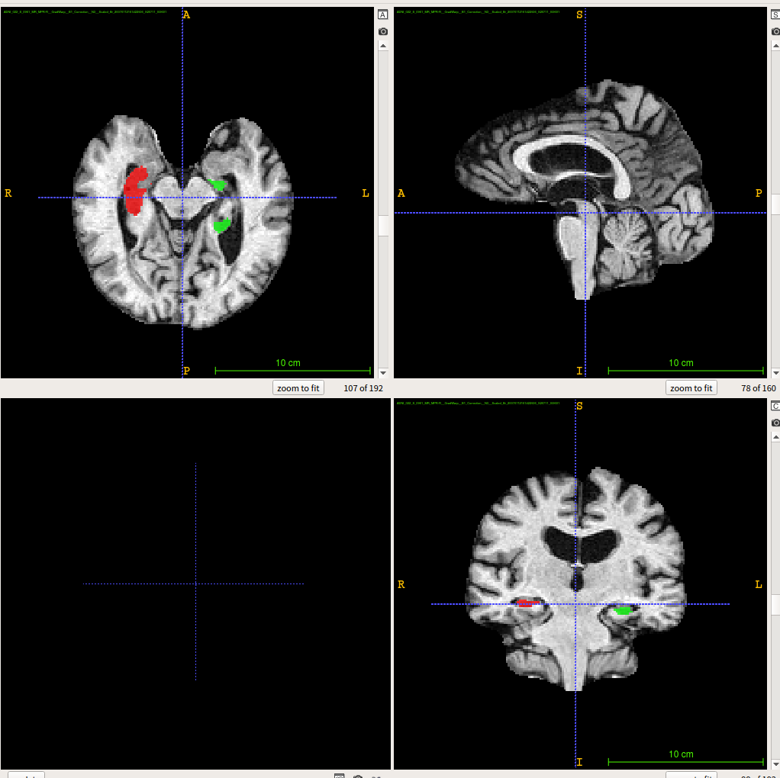
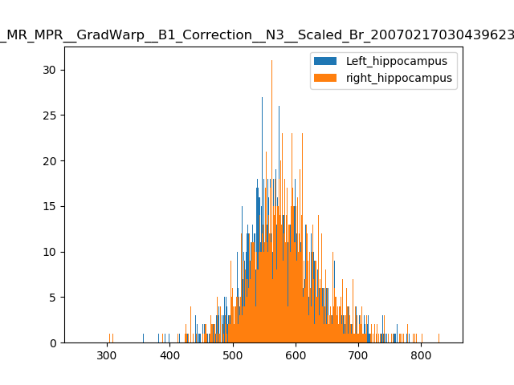
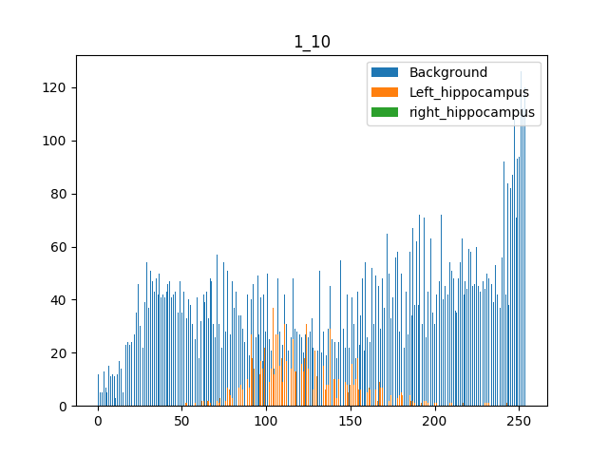
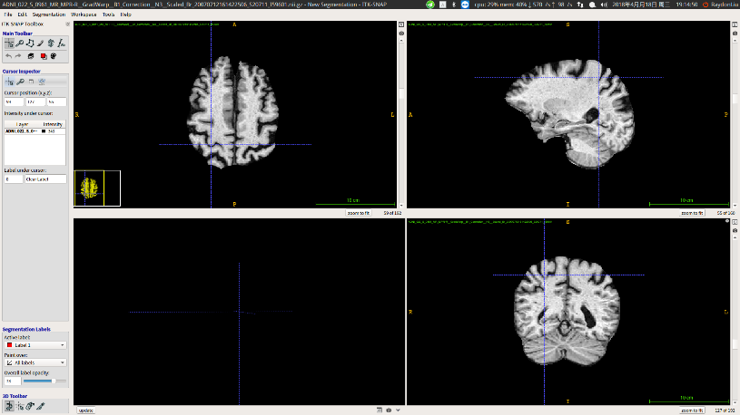
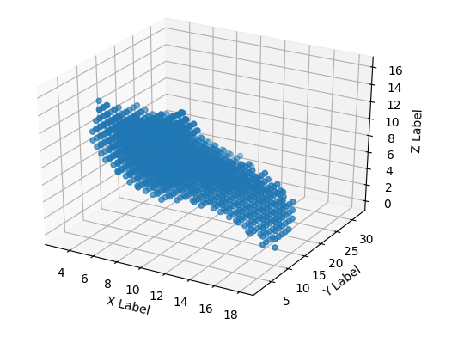
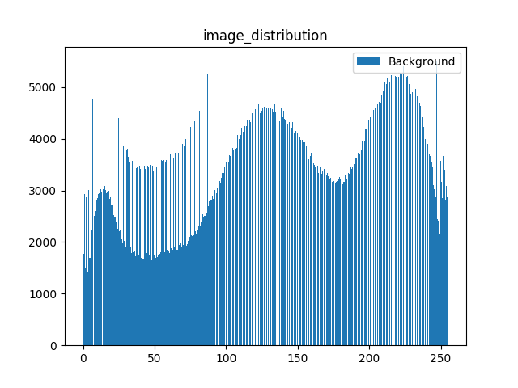
实现方案 – 数据读取和预处理
原始数据分割图
原始数据海马体图像直方图
采样数据分布直方图
MRI显示软件展示
海马体采样点的三维可视化图
原始数据直方图均衡化后的背景图像直方图

Slide 15
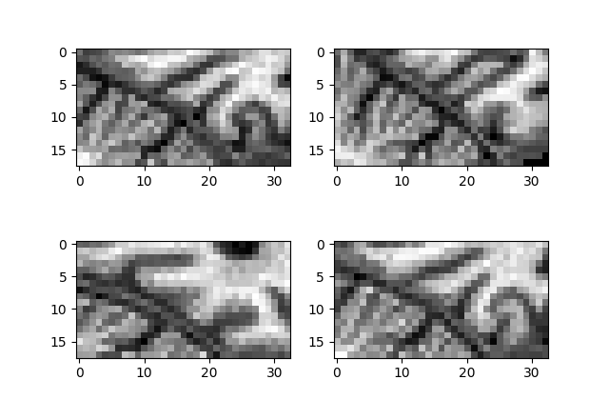
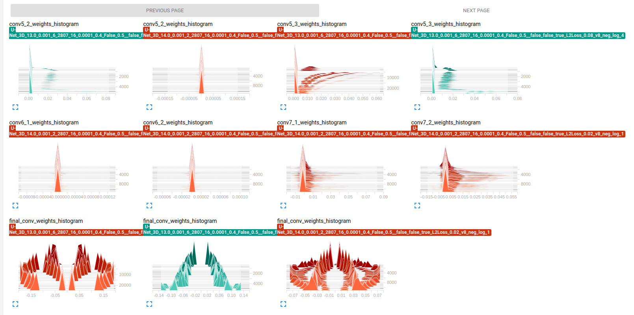
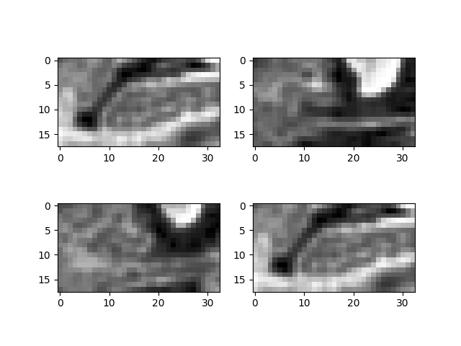
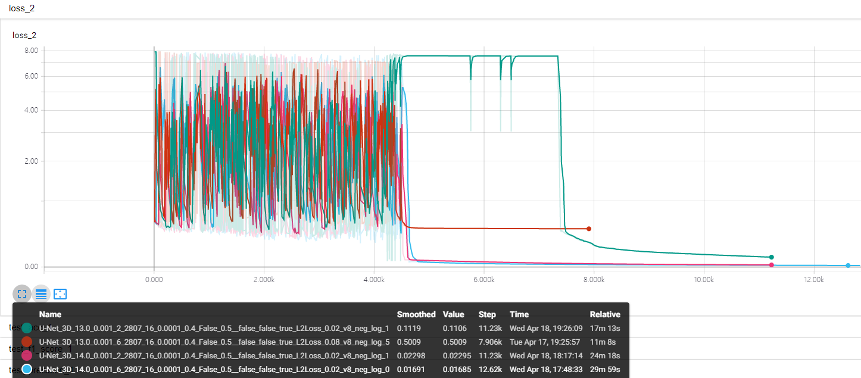
实现方案 – 采样可视化与训练过程展示
背景采样图
分割模型权值分布直方图（训练过程）
海马体采样图
训练时cost变化过程

Slide 16
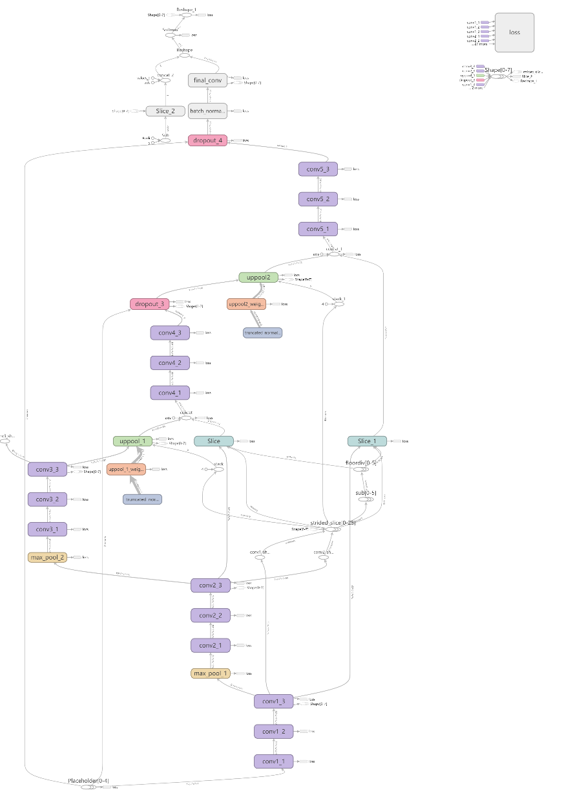
实现方案 – 网络结构模型
神经网络结构图

Slide 17
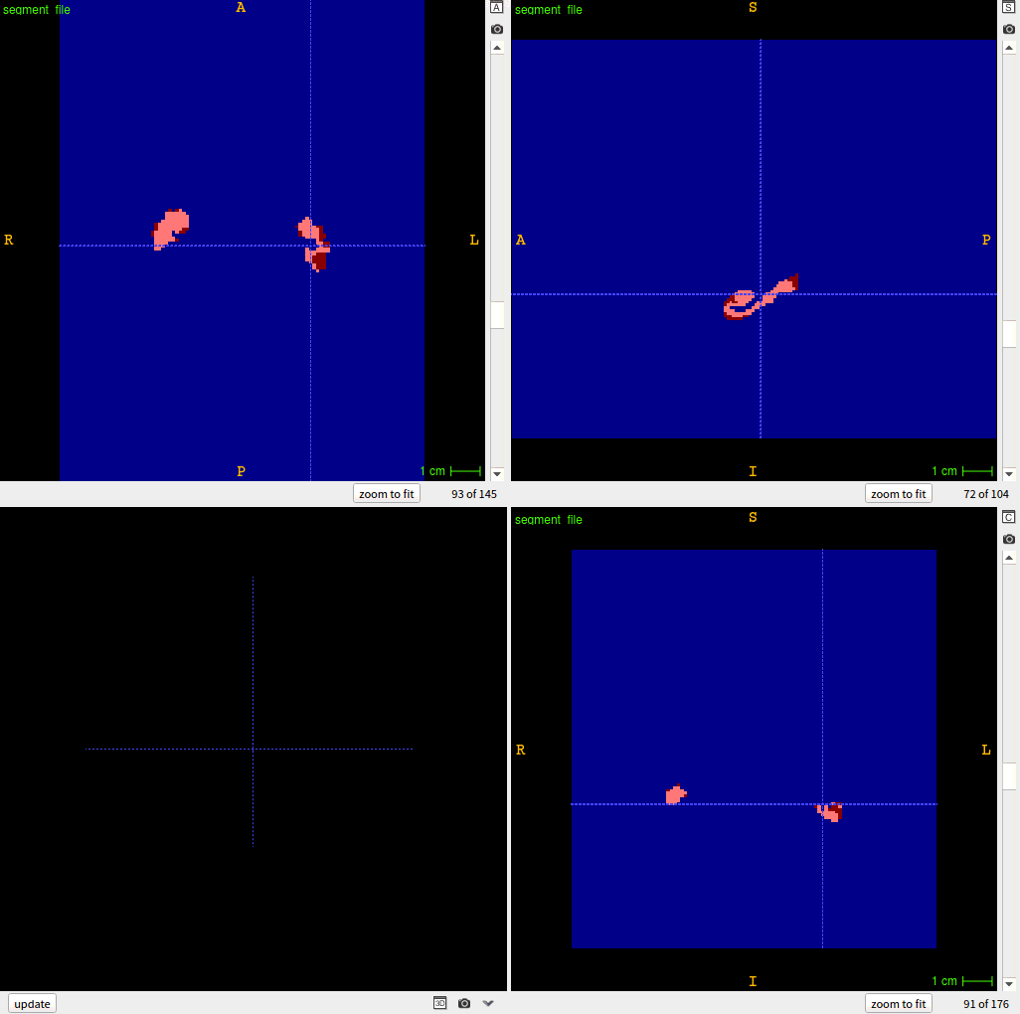
项目效果
经过多次的模型比对，我们选择了第14号网络模型，使用第八套采样后的数据集，learning rate为0.0001，keep prob为0.5，海马体与背景的loss比例为0.4，L2正规化λ为0.02，神经网络权值初始化参数为0.001，对海马体采样时海马体与背景比例为0.1，batch size为16，每次epoch共迭代2807次，共训练10 epoch时效果最优。最终测试结果Dice系数为0.8369。

Slide 18
项目后期与展望
我们也会基于现在的研究成果进行更加深入的研究，开发搭建一个检测分析海马体症状的平台

Slide 19
Part 04
人员组织框架

Slide 20
项目人员
刘东
陈壬询
简智濠
项目经理
文档撰写
文档撰写
项目架构设计、项目进度跟进、核心算法研发
文档撰写
核心算法开发
提供额外MRI图像供训练使用、检索外文文献、文档撰写
贾昌润
温胜超
数据采集
文档整理
向ADNI提交申请书，获取额外MRI
收集文献，分析有价值内容
指导老师：贾超、阿拉拇（ALLAM）

Slide 21
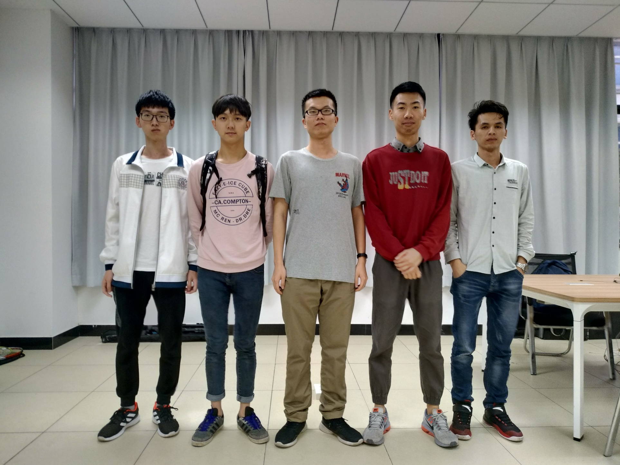
项目人员

Slide 22
THANK YOU
—— 2的十次方

